Slide 1
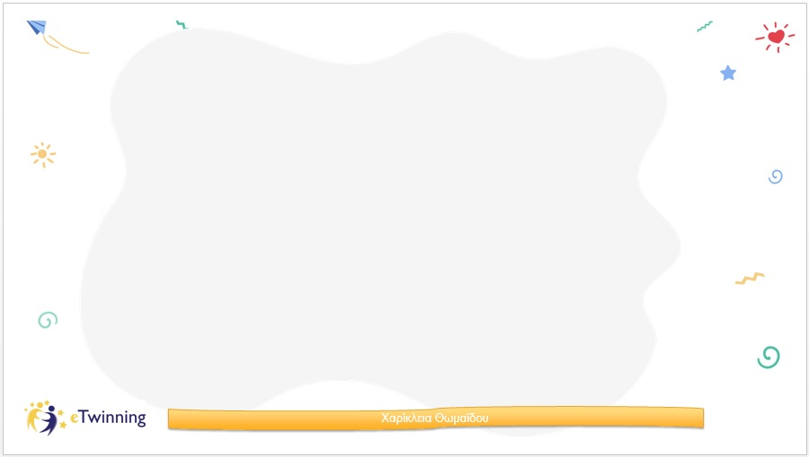
Εισαγωγή στο eTwinning
Ενδοσχολική Επιμόρφωση, Ιούνιος 2022
4^{ο} Γυμνάσιο Αμπελοκήπων

Slide 2
ΣΤΟΧΟΙ: Να γνωρίσουμε και να κατανοήσουμε...
Τι είναι το eTwinning;
1^{ο} βήμα
Πού βρίσκουμε την διαδικτυακή πύλη του eTwinning και τι δυνατότητες προσφέρει;
2^{ο} βήμα
Τι εργαλεία προσφέρει η πλατφόρμα για τον σχεδιασμό συνεργατικών έργων;
3^{ο} βήμα

Slide 3
Τι είναι το eTwinning;
1^{ο} βήμα
Το eTwinning είναι η κοινότητα των σχολείων της Ευρώπης.
Το eTwinning προάγει τη συνεργασία των σχολείων στην Ευρώπη μέσω της χρήσης των ΤΠΕ.
Προσφέρει μία πλατφόρμα για να συνεργαστούν εκπαιδευτικοί και μαθητές.

Slide 4
Τι είναι το eTwinning;
VIDEO

Slide 5
Τι είναι το eTwinning;
VIDEO

Slide 6
Η συμβολή του eTwinning στην καλλιέργεια δεξιοτήτων
Προάγει την συνεργασία μεταξύ εκπαιδευτικών, μαθητών, σχολείων, γονέων και τοπικής κοινότητας.
Παρέχει ένα διαδραστικό περιβάλλον μάθησης, όπου οι μαθητές έχουν την ευκαιρία να συμμετάσχουν σε πρακτικές, δημιουργικές και ερευνητικές εργασίες.
Παρέχει τα κατάλληλα ψηφιακά εργαλεία που μπορούν να συμβάλλουν στην ανάπτυξη των επικοινωνιακών και ψηφιακών δεξιοτήτων των μαθητών.
Προάγει την συνεργατική και επιστημονική μάθηση.
Τα Σχολεία, όταν συνεργάζονται μεταξύ τους μπορούν να αποκομίσουν παιδαγωγικά, κοινωνικά και πολιτισμικά οφέλη.

Slide 7
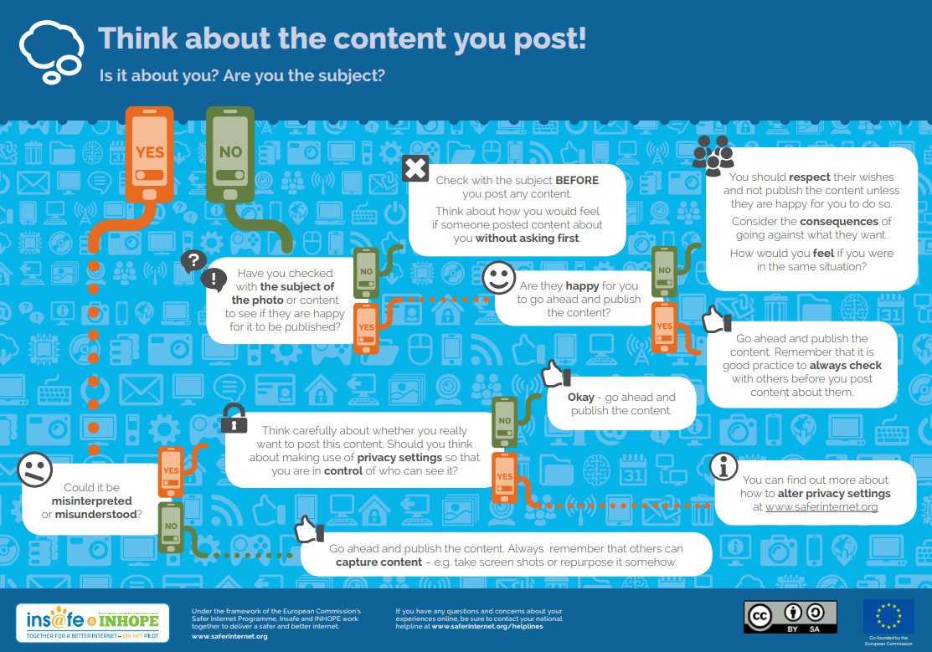
ΚΩΔΙΚΑΣ ΔΕΟΝΤΟΛΟΓΙΑΣ

Slide 8
Πού βρίσκουμε την διαδικτυακή πύλη του eTwinning
και τι δυνατότητες προσφέρει;
2^{ο} βήμα
https://www.etwinning.net

Slide 9
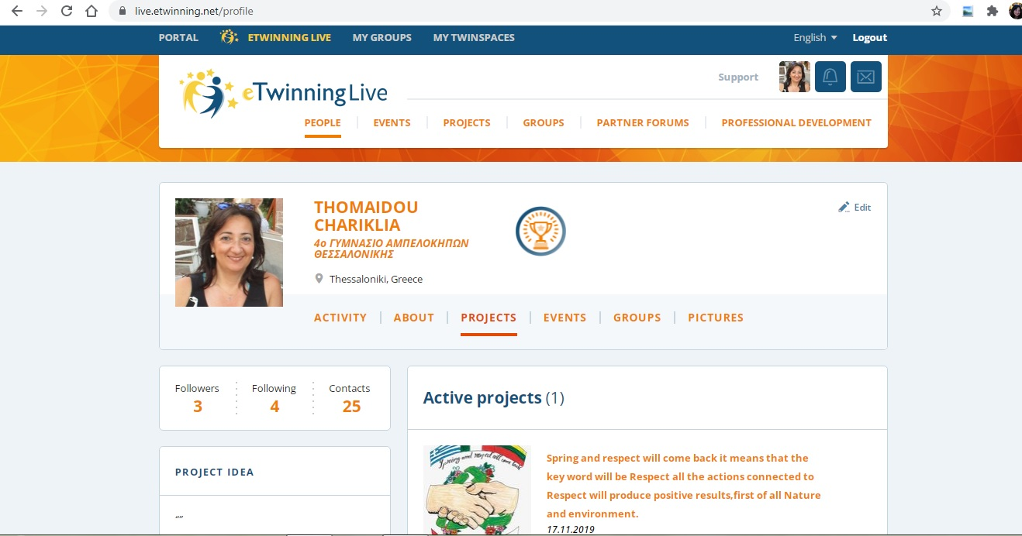
Τι εργαλεία προσφέρει η πλατφόρμα για τον σχεδιασμό συνεργατικών έργων;
3^{ο} βήμα
αναζητάμε άλλους εγγεγραμμένους eTwinners και σχολεία
συνδεόμαστε μαζί τους
παρακολουθούμε τις δραστηριότητές τους
Αποκτούμε πρόσβαση σε όλες τις εκδηλώσεις που διεξάγονται μέσω διαδικτύου ή σε φυσικό χώρο
δημιουργούνται έργα σχεδιάζοντας και υλοποιώντας δραστηριότητες

Slide 10
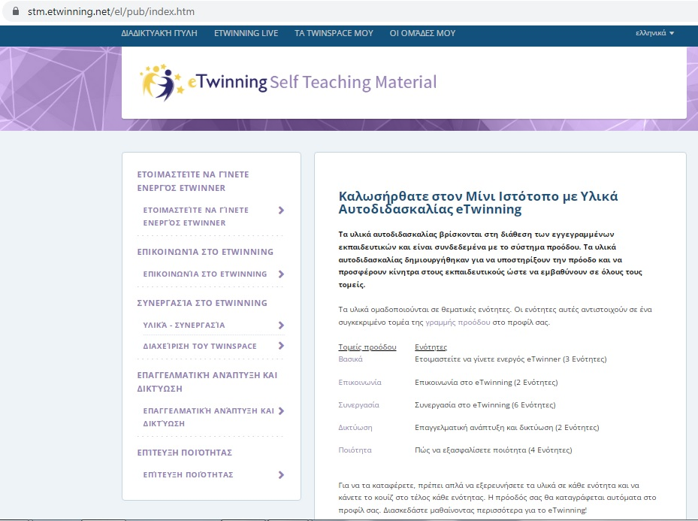
CLICK

Slide 11
ΟΛΟΚΛΗΡΩΣΗ ΕΓΓΡΑΦΗΣ ΣΤΟ eTwinning
VIDEO

Slide 12
Ετοιμαστείτε τώρα να γίνετε ενεργός eTwinner!

Slide 13
Ευχαριστώ πολύ για την προσοχή σας

